Slide 1
BLACK JACK
https://github.com/aryaset1/tugasahir_blackack
Pemograman berorientasi objek

Slide 2
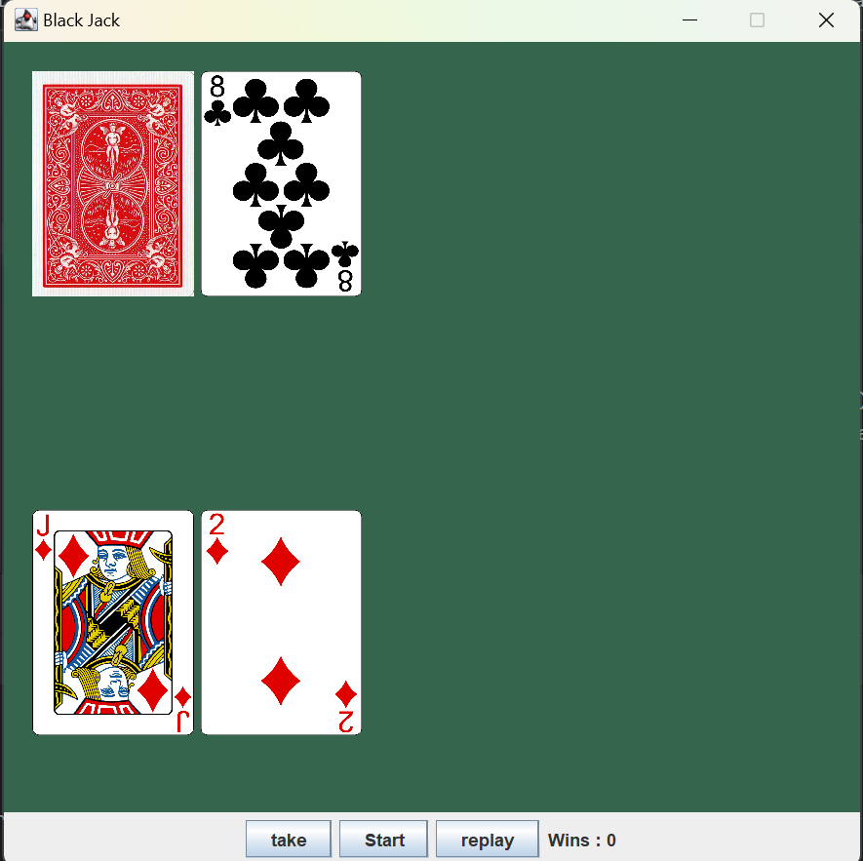
Deskripsi aplikasi program java ini merupakan implementasi dari permainan kartu klasik blackjack, yang dilengkapi dengan antarmuka pengguna grafis (gui) menggunakan java swing. permainan ini menginisialisasi satu set kartu standar, mengacaknya, dan membagikan kartu awal kepada dealer dan pemain. gui menampilkan kartu-kartu dengan kartu tersembunyi. Kartu hanya terungkap saat pemain memutuskan untuk berhenti. kontrol permainan melibatkan tombol take (mengambil kartu), start (memulai permainan), dan replay (mengulang putaran baru). penanganan kartu as dilakukan agar perhitungannya tepat untuk mencegah pemain atau dealer melebihi total 21. program ini telah diperkaya dengan fitur pelacakan skor dan jumlah kemenangan

Slide 3
Fitur aplikasi
1. take
Untuk mengambil kartu atau menambah kartu
2. start
Untuk memulai aplikasi Ketika sudah yakin dengan kartu yang dimiliki
3.replay
Untuk mengulang permainan Ketika sudah menang/kalah
4. wins
Untuk melihat berapa banyak kemenangan yang di peroleh

Slide 4
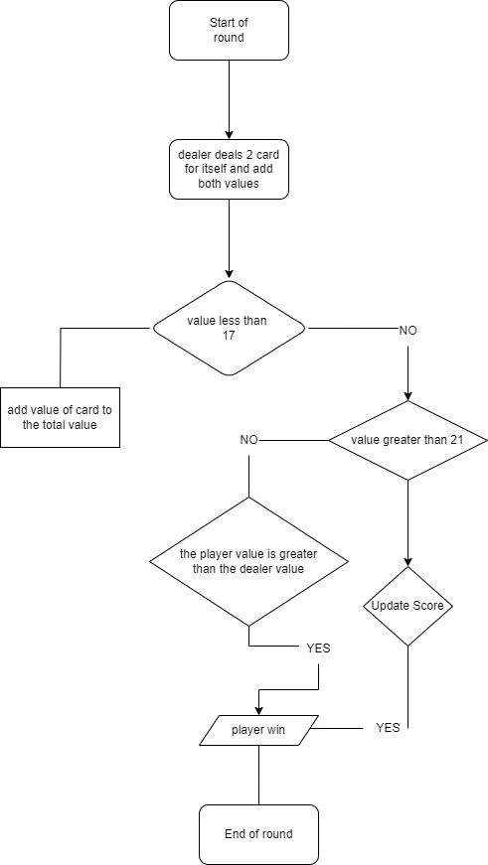
ALUR KERJA

Slide 5
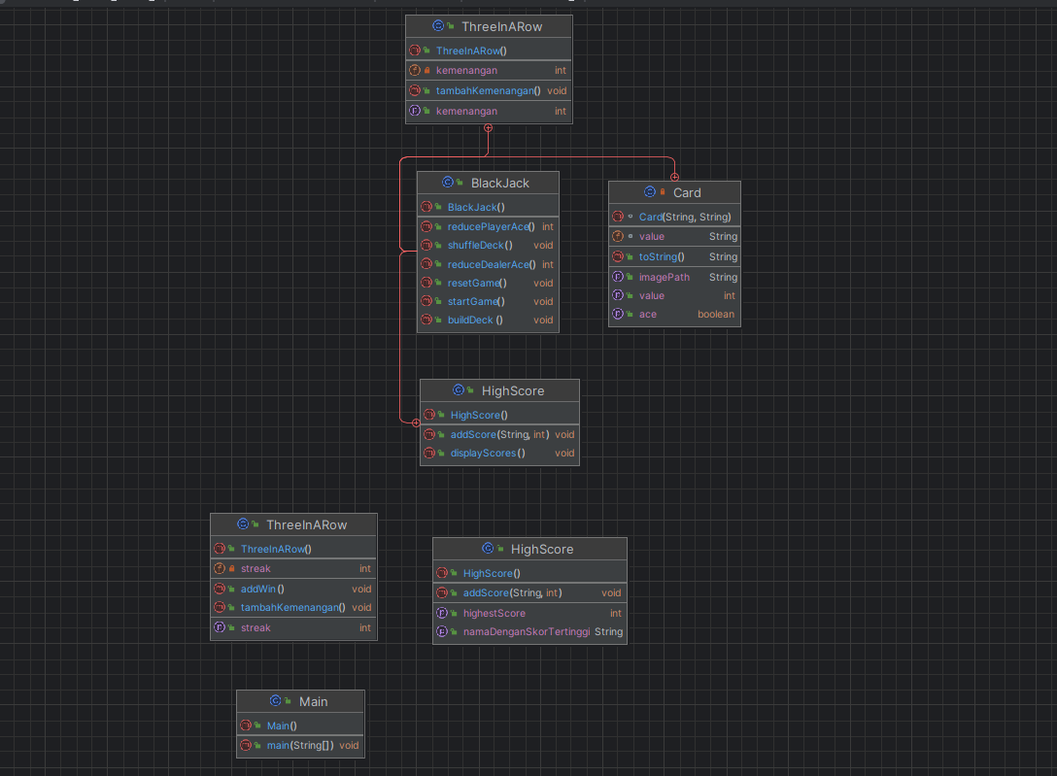
Class diagram

Slide 6
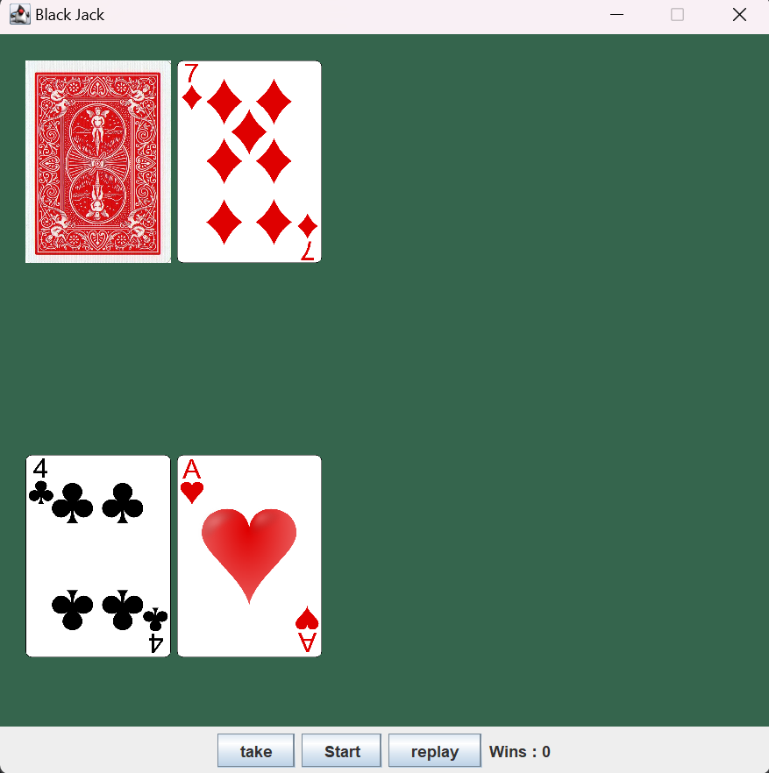
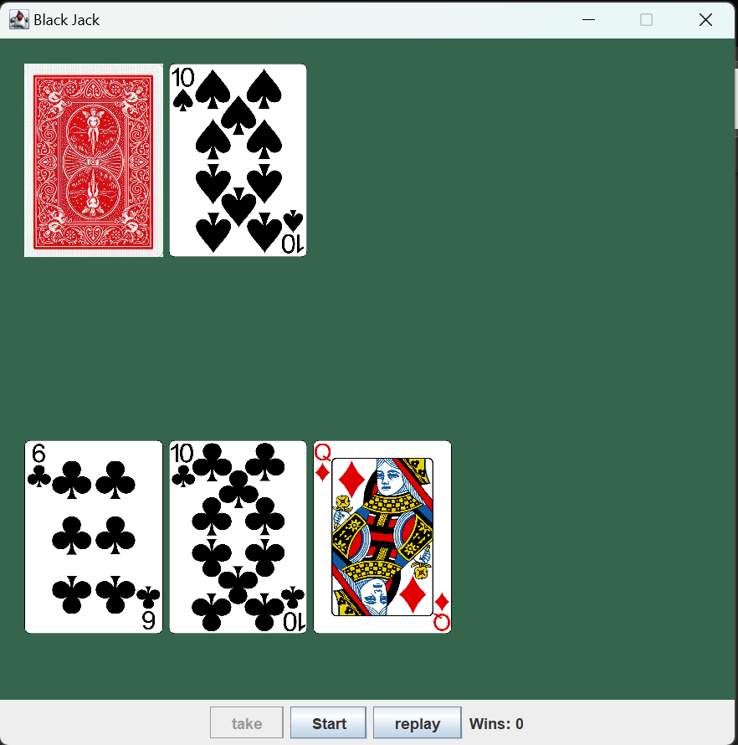
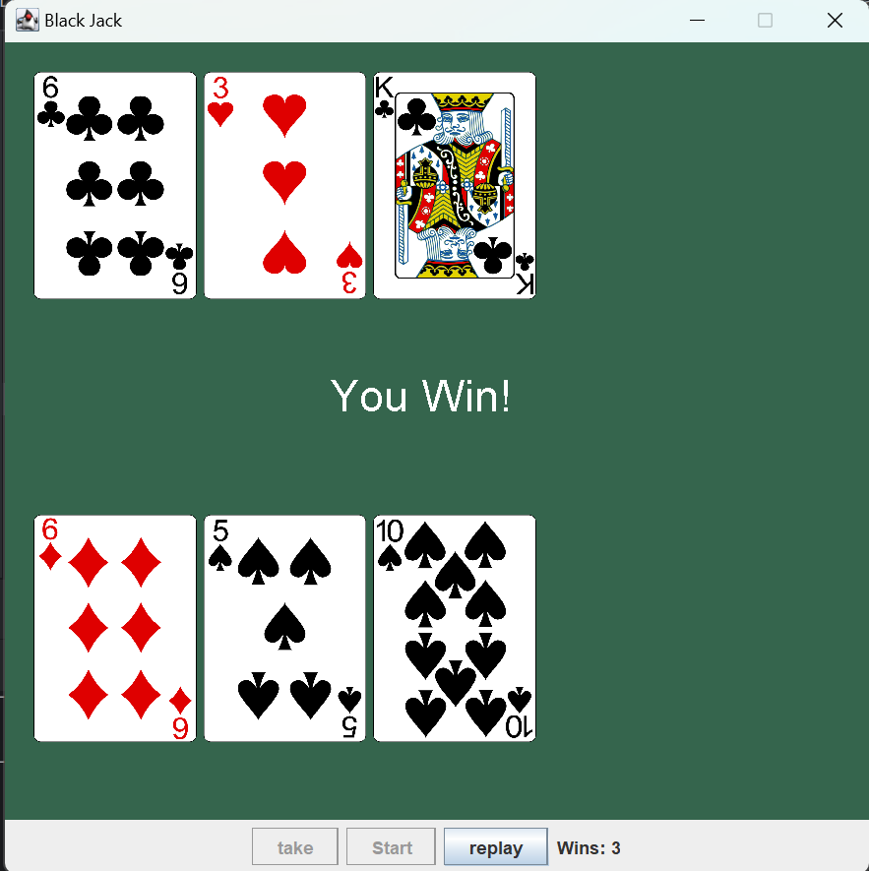
Rancangan antar muka
1. Tampilan awal
2.Tampilan Ketika di klik “HIT”
3. Tampilan Ketika di klik “START”
4. Tampilan Ketika di kilk “REPLAY”

Slide 7
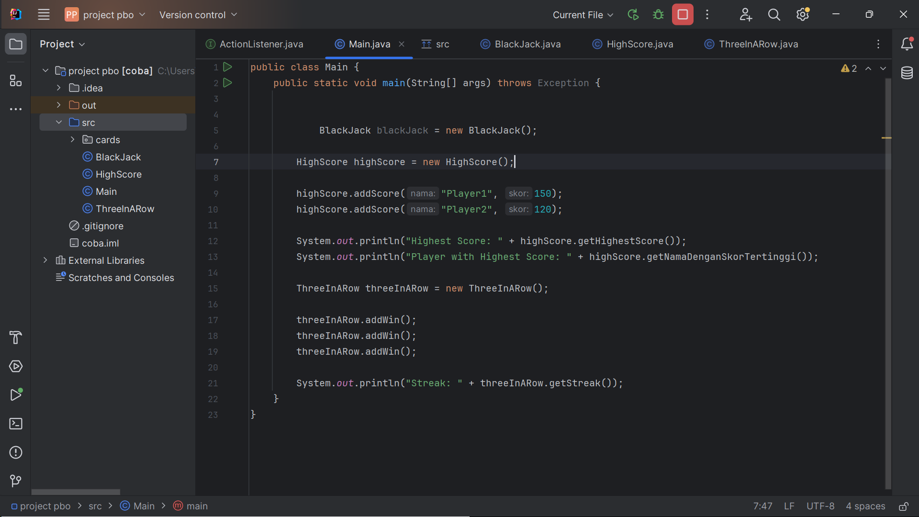
Screenshot program

Slide 8
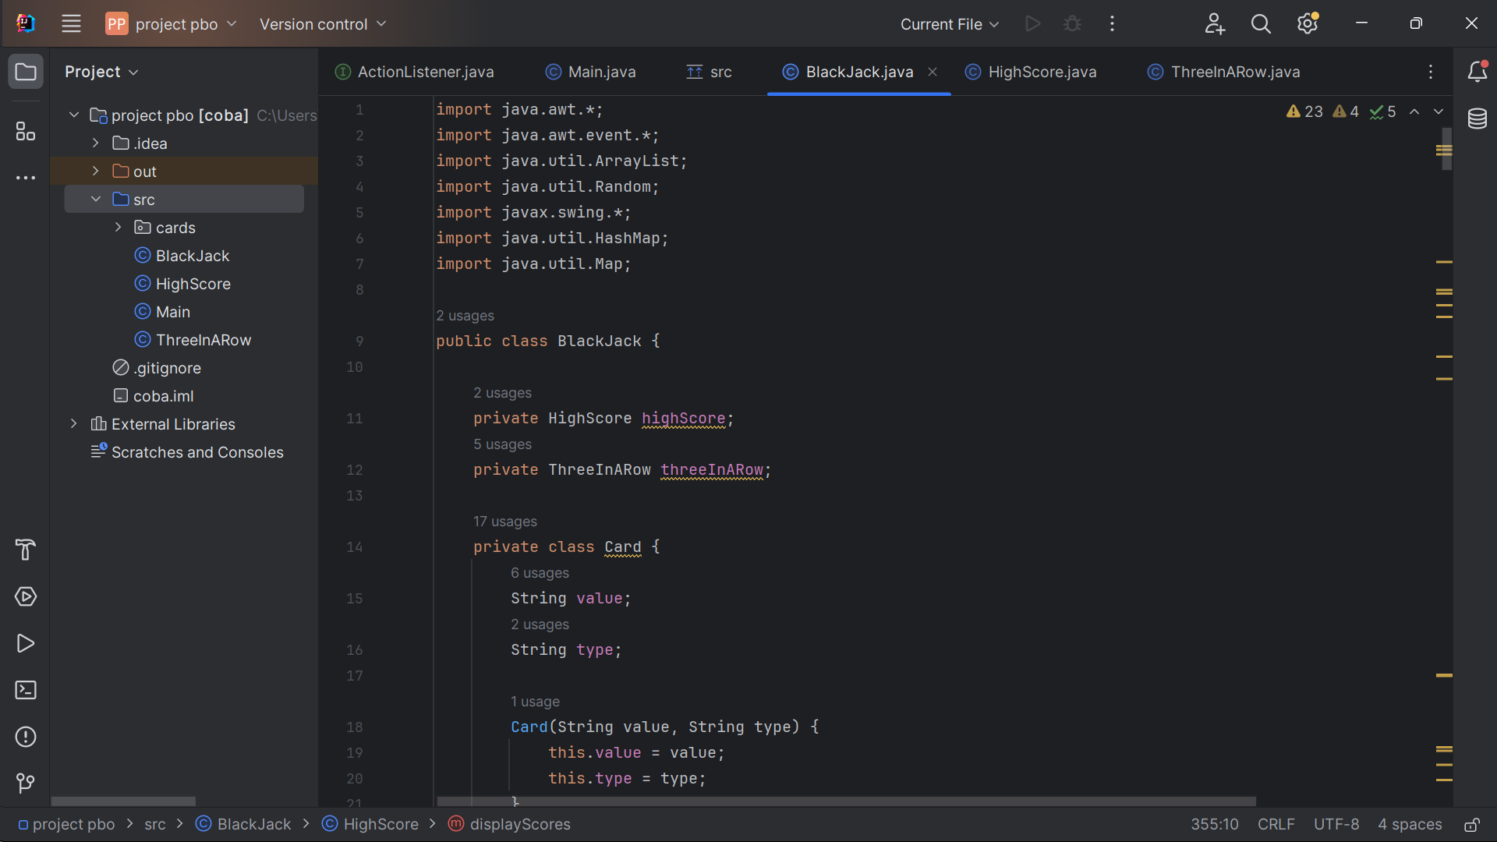

Slide 9
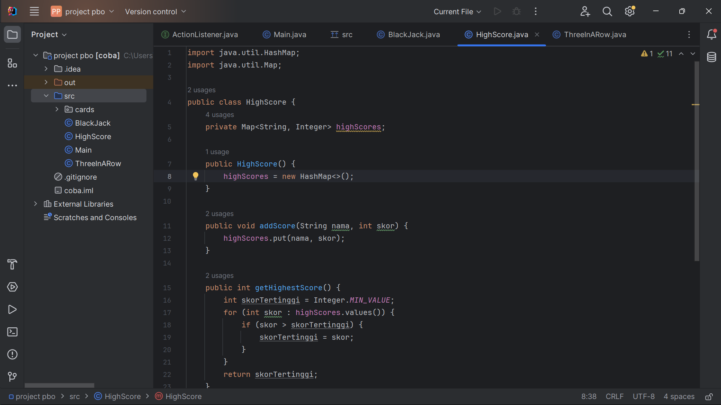

Slide 10
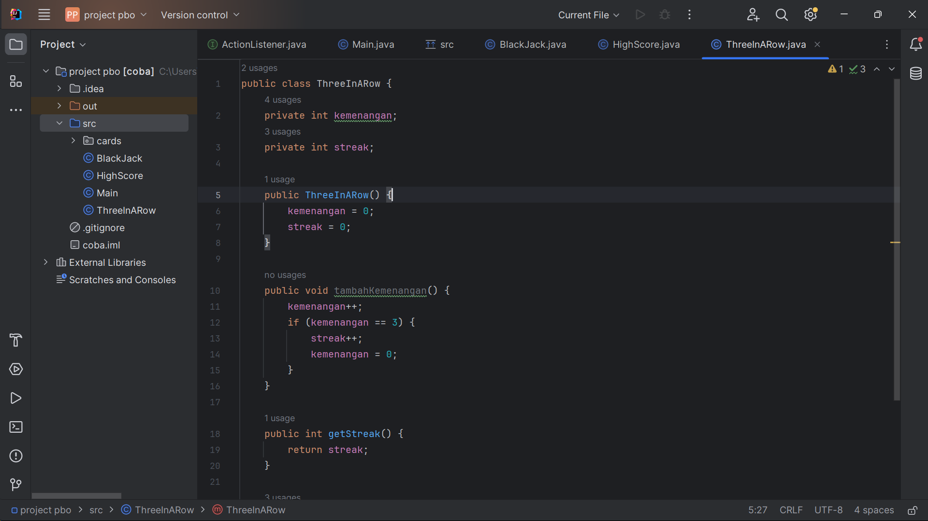

Slide 11
Rancangan antar muka
1. Tampilan awal
2.Tampilan Ketika di klik “HIT”
3. Tampilan Ketika di klik “START”
4. Tampilan Ketika di kilk “REPLAY”

Slide 12
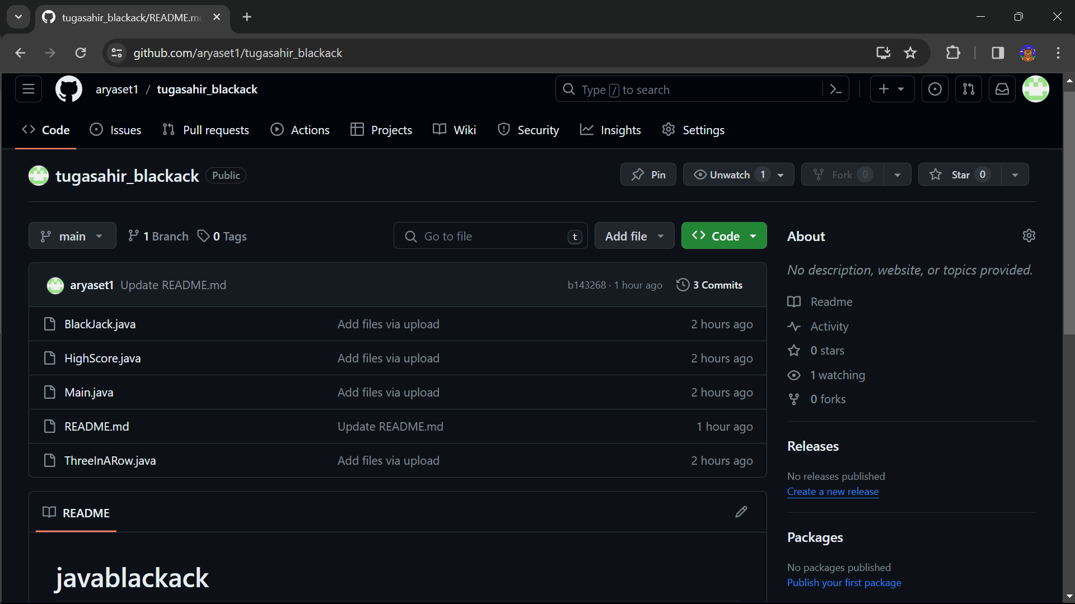
Screenshot unggahan github

Slide 13
Demo program

Slide 14
Thank you

